Slide 1
Démarches territoriales pour accompagner les changements en Foresterie
Patrice Harou
Sr. Fellow Pinchot Institute
Présenté par
Christine Farcy, UCL

Slide 2
Presentation
L’ aménagement du territoire (AT)
Les futures et le territoire
La participation dans la démarche de l’AT
La Forêt dans l’Aménagement du territoire
Les instruments pour guider la forêt dans l’AT
Recherche des acquis dans ce domaine

Slide 3
Aménagment du territoire
Europe 2020 priorités: croissance intelligente, durable et inclusive
Une plateforme européenne pour une cohésion sociale et territoriale telle que les avantages de la croissance économique durable soient largement partagés et territorialisés

Slide 4
Les Futures
S’accélèrent et sont importants
Koolhaas 2017 (ex: Suisse et Amérique)
Changement des systèmes agricoles ouvrent des nouvelles opportunités d’investissement, de travail et demande un aménagement du territoire bien pensé dans lequel les services dérivés de la forêt sont importants

Slide 5
L’AT participatif
La planification foncière est une évaluation systématique du potentiel en terres et en eaux, des alternatives aux affectations des terres et des conditions économiques et sociales en vue de sélectionner et d'adopter les meilleures options pour l'affectation des terres. L'intention est de sélectionner et de mettre en pratique les utilisations qui satisferont au mieux les besoins de la population tout en sauvegardant les ressources pour le futur. En planification, les forces motrices sont le besoin de changer, la nécessité d'améliorer la gestion ou le besoin d'avoir un modèle très différent d'affectation des terres dicté par des circonstances changeantes. FAO 1993

Slide 6
L’AT participatif
UNHABITAT Guide pour milieu urbain et semi-urbain: “Lignes directrices internationales sur la planification urbaine et territoriale” 2015
UN Recommande la méthode PILAR (Participatory and Inclusive Land Reajustment) permettant de remettre la forêt en zone périurbaine

Slide 7
AT et la forêt
La diversité des forêts et des contextes ne permet pas une approche unique
Des principes dérivés de l’expérience sont groupés en 3 composantes dans la diapositive suivantes WB (2016): multiples objectifs, adaptabilité, collaboration des parties prenantes.

Slide 8
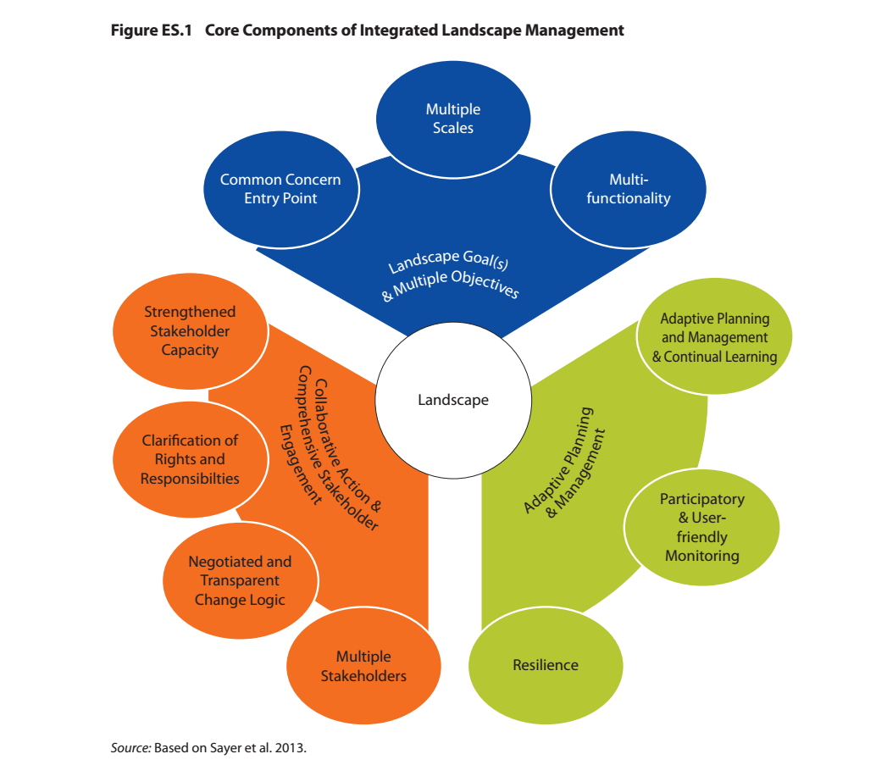

Slide 9
Instruments de mise en place de la forêt dans l’AT
Instruments économiques
Commande et Contrôle
Mélange CC et economique pour l’AT
Autres: chartre forestière, forêt d’exception, couloir de biodiversité, …

Slide 10
Conclusion
Recherche sur les exemples d’intégration de la forêt dans l’aménagement du territoire pour en extraire certains principes et matériel didactique
Formation des partie-prenantes pour assurer une bonne coordination et suivi de la planification territoriale

